Slide 1
Principle Component Analysis

Slide 2
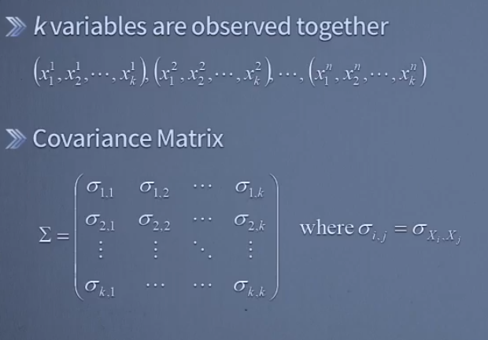
Covariance
(xy)값의 평균 – (x의 평균) * (y의 평균)
Symmetric

Slide 3
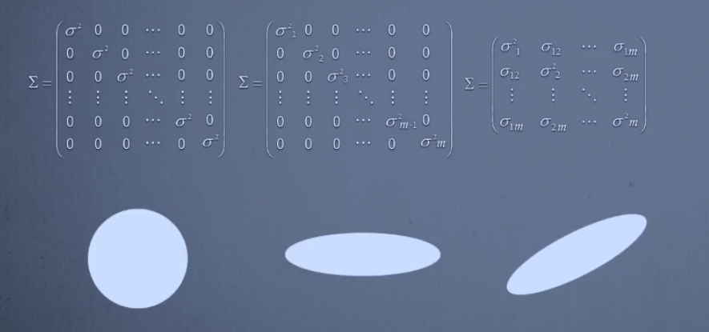
Covariance
데이터 분포 파악 시 활용

Slide 4
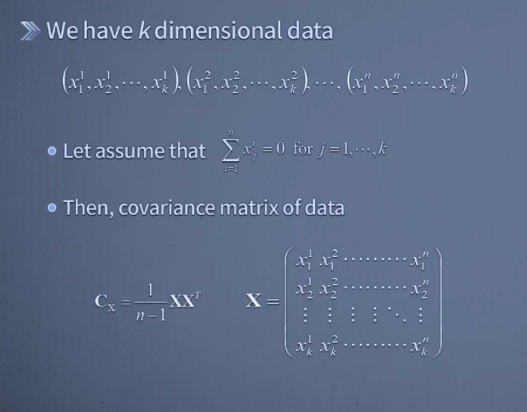
Covariance
데이터들의 평균이 0일 때의 Covariance

Slide 5
PCA
1. Data를 평균이 0인 지점으로 Shift
2. 원점으로 온 Data를 회전 변환
3. Variance가 작은 축을 지워버림(=Variance가 큰 축으로 Projection 시킴)

Slide 6
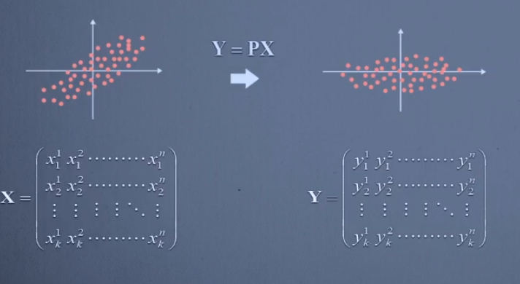
PCA - 회전변환
Y가 Y의 Covariance Matrix가 Diagonalized될 때까지 회전변환을 수행한다.

Slide 7
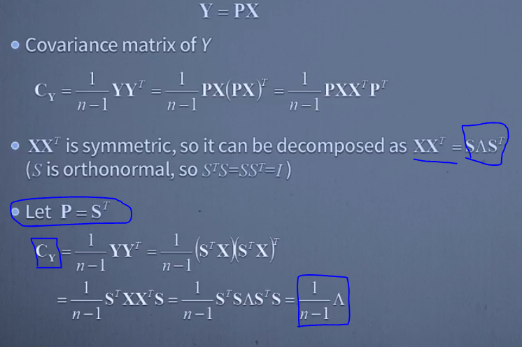
PCA - 회전변환
P를 구하고 싶으면 X의 Covariance Matrix인 S^T만큼으로 회전 변환시키면 Diagonal Matrix를 구할 수 있다.

Slide 8
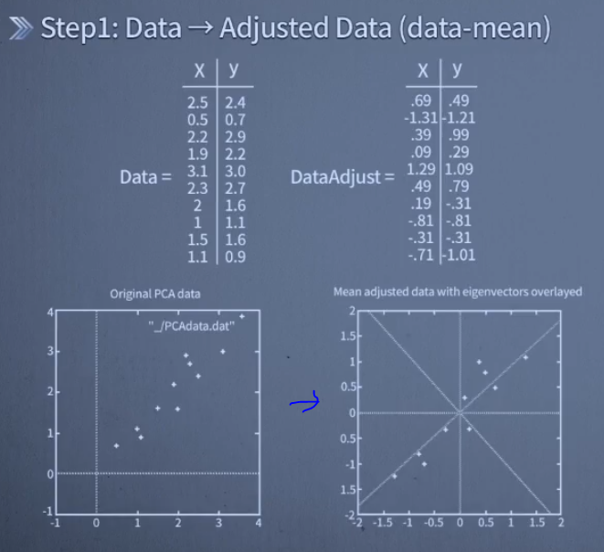
Example
평균이 0이 되도록 평행이동

Slide 9
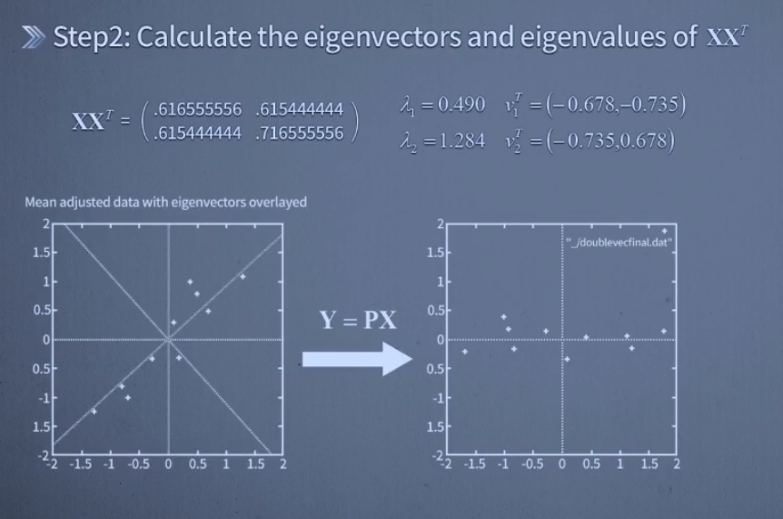
Example
XX^T의 Eigen Value와 Eigen Vector을 계산

Slide 10
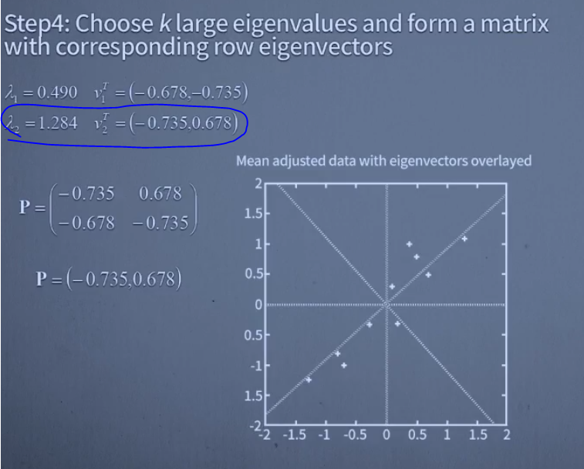
Example
Eigen Value가 작은 것을 생략하고 큰 것만 사용하여 회전변환 수행

Slide 11
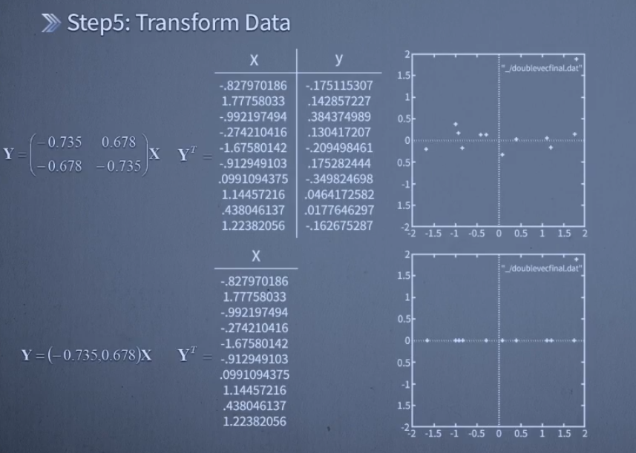
Example

